Slide 1

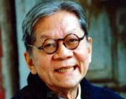
Tiết 19
Học hát bài : EM YÊU TRƯỜNG EM
Nhạc và lời: Hoàng Vân
* Đôi nét về tác giả :
Nhạc sĩ : HOÀNG VÂN
Tên thật là LÊ VĂN NGỌ
- Sinh ngày 24 tháng 7 năm 1930 .Tại: Hà Nội
Tác phẩm : Hát ru.
Mùa hoa phượng nở
Bài ca người giáo viên nhân dân

Slide 2
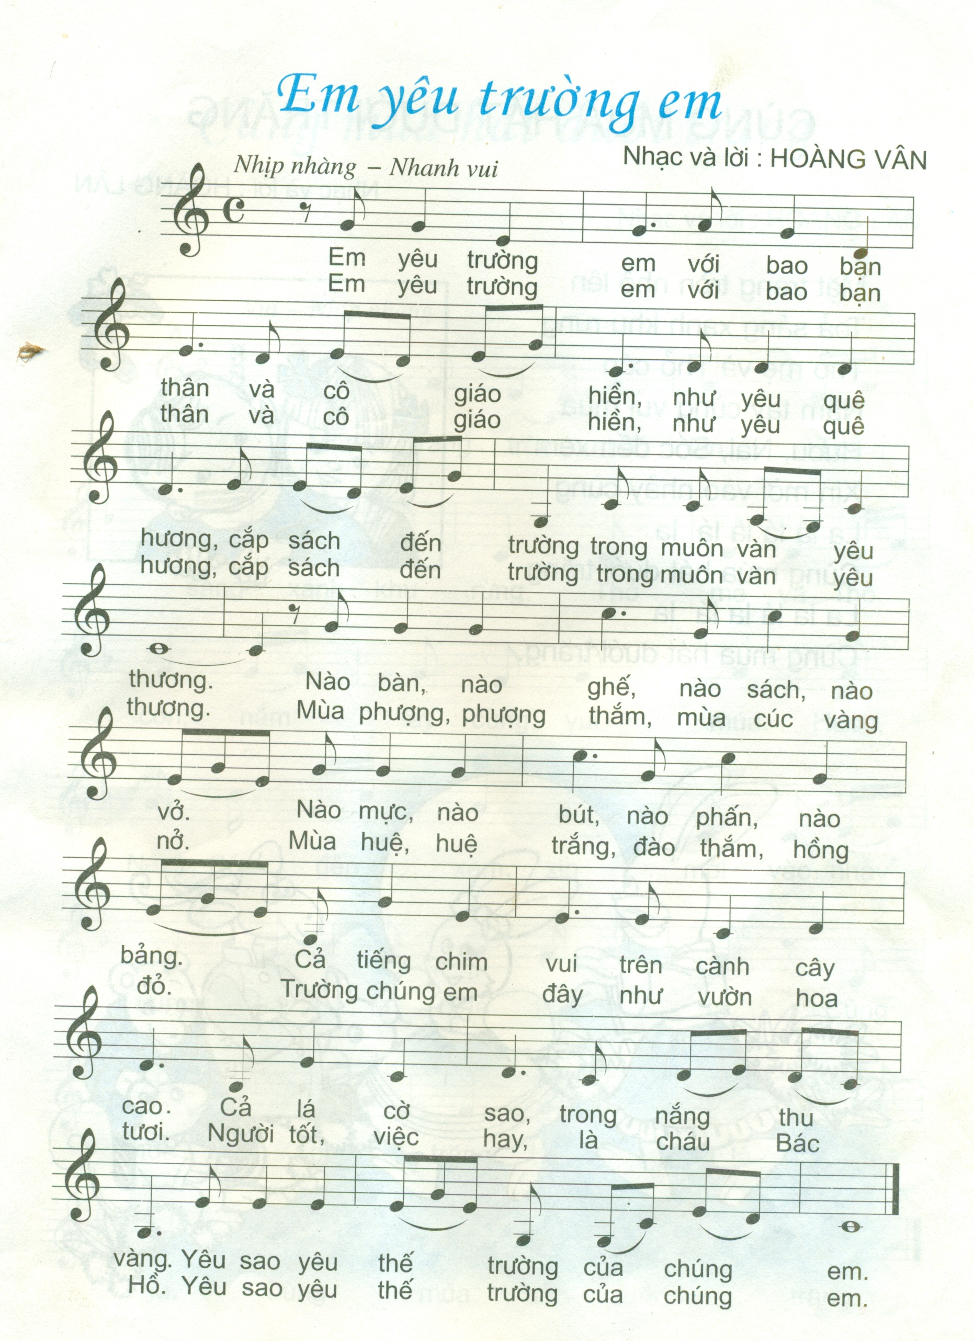


Slide 3
Tiết 19
Học hát bài : EM YÊU TRƯỜNG EM
Nhạc và lời: Hoàng Vân
Đọc lời ca lời 1:
Em yêu trường em
Với bao bạn thân
Và cô giáo hiền
Như yêu quê hương
Cắp sách đến trường
Trong muôn vàn yêu thương
Nào bàn, nào ghế
Nào sách, nào vở
Nào mực, nào bút
Nào phấn, nào bảng
Cả tiếng chim vui
Trên cành cây cao
Cả lá cờ sao
Trong nắng thu vàng
Yêu sao yêu thế
Trường của chúng em

Slide 4
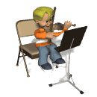
Luyện thanh theo mẫu âm la
Là la lá la là

Slide 5
Tiết 19
Học hát bài : EM YÊU TRƯỜNG EM
Nhạc và lời: Hoàng Vân
Học hát lời 1 :
Em yêu trường em
Với bao bạn thân
Và cô giáo hiền
Như yêu quê hương
Cắp sách đến trường
Trong muôn vàn yêu thương
Nào bàn, nào ghế
Nào sách, nào vở
Nào mực, nào bút
Nào phấn, nào bảng
Cả tiếng chim vui
Trên cành cây cao
Cả lá cờ sao
Trong nắng thu vàng
Yêu sao yêu thế
Trường của chúng em

Slide 6
Tiết 19
Học hát bài : EM YÊU TRƯỜNG EM
Nhạc và lời: Hoàng Vân
Học hát từng câu
Ghép câu 1 và câu 2
Câu 1: Em yêu trường em
Với bao bạn thân
Em yêu trường em
Với bao bạn thân
Và cô giáo hiền
Như yêu quê hương
Câu 2: Và cô giáo hiền
Như yêu quê hương

Slide 7
Tiết 19
Học hát bài : EM YÊU TRƯỜNG EM
Nhạc và lời: Hoàng Vân
Ghép câu 3 và câu 4
Học hát từng câu
Câu 3: Cắp sách đến trường
Trong muôn vàn yêu thương
Cắp sách đến trường
Trong muôn vàn yêu thương
Nào bàn, nào ghế
Nào sách, nào vở
Câu 4: Nào bàn, nào ghế
Nào sách, nào vở

Slide 8
Tiết 19
Học hát bài : EM YÊU TRƯỜNG EM
Nhạc và lời: Hoàng Vân
Hát ghép từ câu 1 đến câu 4
Em yêu trường em
Với bao bạn thân
Và cô giáo hiền
Như yêu quê hương
Cắp sách đến trường
Trong muôn vàn yêu thương
Nào bàn, nào ghế
Nào sách, nào vở

Slide 9
Tiết 19
Học hát bài : EM YÊU TRƯỜNG EM
Nhạc và lời: Hoàng Vân
Học hát từng câu
Ghép câu 5 và câu 6
Câu 5: Nào mực, nào bút
Nào phấn, nào bảng
Nào mực, nào bút
Nào phấn, nào bảng
Cả tiếng chim vui
Trên cành cây cao
Câu 6: Cả tiếng chim vui
Trên cành cây cao

Slide 10
Tiết 19
Học hát bài : EM YÊU TRƯỜNG EM
Nhạc và lời: Hoàng Vân
Ghép câu 7 và câu 8
Học hát từng câu
Câu 7: Cả lá cờ sao
Trong nắng thu vàng
Cả lá cờ sao
Trong nắng thu vàng
Yêu sao yêu thế
Trường của chúng em
Câu 8: Yêu sao yêu thế
Trường của chúng em

Slide 11
Tiết 19
Học hát bài : EM YÊU TRƯỜNG EM
Nhạc và lời: Hoàng Vân
Hát ghép từ câu 5 đến câu 8
Nào mực, nào bút
Nào phấn, nào bảng
Cả tiếng chim vui
Trên cành cây cao
Cả lá cờ sao
Trong nắng thu vàng
Yêu sao yêu thế
Trường của chúng em

Slide 12
Tiết 19
Học hát bài : EM YÊU TRƯỜNG EM
Nhạc và lời: Hoàng Vân
Hát ghép lời 1:
Em yêu trường em
Với bao bạn thân
Và cô giáo hiền
Như yêu quê hương
Cắp sách đến trường
Trong muôn vàn yêu thương
Nào bàn, nào ghế
Nào sách, nào vở
Nào mực, nào bút
Nào phấn, nào bảng
Cả tiếng chim vui
Trên cành cây cao
Cả lá cờ sao
Trong nắng thu vàng
Yêu sao yêu thế
Trường của chúng em

Slide 13
Hát kết hợp đệm theo phách
Em yêu trường em
Với bao bạn thân
Và cô giáo hiền
Như yêu quê hương
Cắp sách đến trường
Trong muôn vàn yêu thương
Nào bàn, nào ghế
Nào sách, nào vở
Nào mực, nào bút
Nào phấn, nào bảng
Cả tiếng chim vui
Trên cành cây cao
Cả lá cờ sao
Trong nắng thu vàng
Yêu sao yêu thế
Trường của chúng em
x x xx
x x xx
x x xx
x x xx
x x x
x x x xxxxx
x x xx
x x xx
x x xx
x x xx
x x xx
x x xx
x x xx
x x xx
x x xx
x x xx

Slide 14
Tập hát nối tiếp:
Lớp chia thành 2 đội: A - B
A hát: “Em yêu trường em … cô giáo hiền”
B hát: “Như yêu quê hương … muôn vàn yêu thương”
A hát: “Nào bàn, nào ghế”
B hát: “Nào sách, nào vở”
A hát: “Nào mực, nào bút”
B hát: “Nào phấn, nào bảng”
A hát: “Cả tiếng chim vui trên cành cây cao”
B hát: “Cả lá cờ sao trong nắng thu vàng”
A + B hát: “Yêu sao yêu thế trường của chúng em”

Slide 15
Tiết 19
Học hát bài : EM YÊU TRƯỜNG EM
Nhạc và lời: Hoàng Vân
1. Bài hát “Em yêu trường em” do ai sáng tác ?
2. Qua bài hát, tác giả muốn nhắc nhở chúng ta điều gì ?
Bài hát giáo dục các em yêu mến trường lớp, thầy giáo, cô giáo và bạn bè.
Nhạc sĩ: Hoàng Vân

